Slide 1


Algunas claves para la innovación desde la experiencia del País Vasco
Mari Jose Aranguren
Directora de Investigación de Orkestra
Jose Luis Larrea
Presidente de Ibermática
Seminario Internacional Conocimiento e Innovación, 1 de octubre 2013
Notes:
MARIJO
Saludo
Agradecimiento a la ACUP por la invitación al seminario: oportunidad para compartir nuestra experiencia y reflexiones sobre innovación y aprender de la experiencia y reflexiones del resto de los participantes en el seminario.
La presentación la vamos a hacer entre José Luis Larrea y yo misma.
Si no nos presentan, presentarnos:
José Luis Larrea tiene una dilatada experiencia profesional tanto en el ámbito privado (ahora es Presidente de Ibermática y previamente fue de Euskaltel) como público (ha sido tanto Consejero de Hacienda y Finanzas como Consejero de Economía y Hacienda del Gobierno vasco). Ha estado también siempre muy vinculado y comprometido con el mundo universitario y de investigación (es profesor, miembro del Consejo de Gobierno de la UD, fue Presidente del IVC y ahora Presidente de honor del IVC) y una persona muy reconocida por su compromiso con la sociedad vasca (Amigo de la Real Sociedad Vascongada de los Amigos del País y Miembro de Jakiunde, la Academia de las Ciencias, las Artes y las Letras.
Yo soy Directora de Investigación de Orkestra (IVC) y profesora Titular de la Deusto Business School.

Slide 2
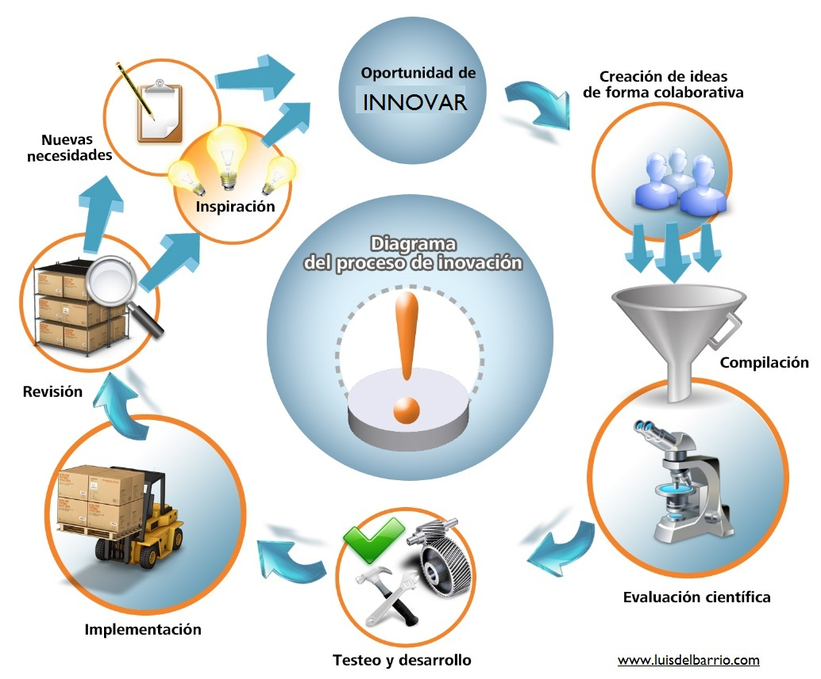
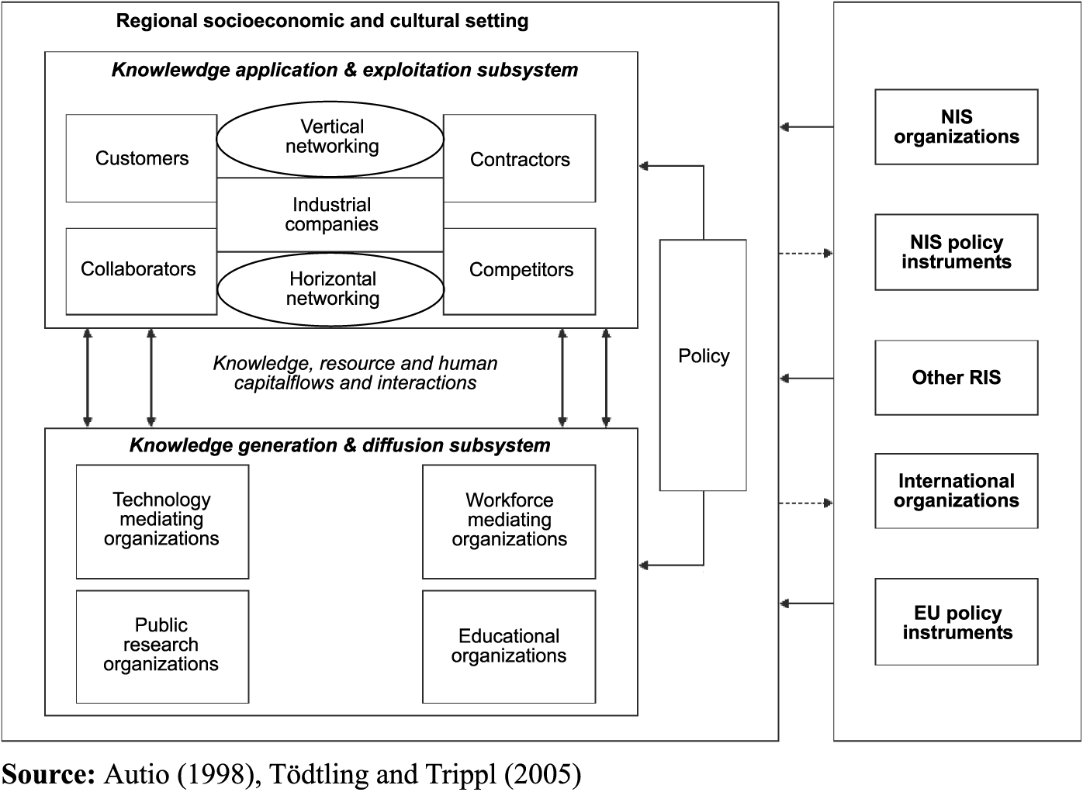

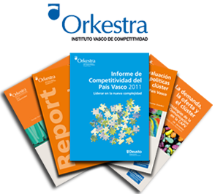
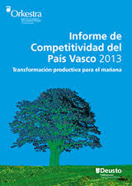
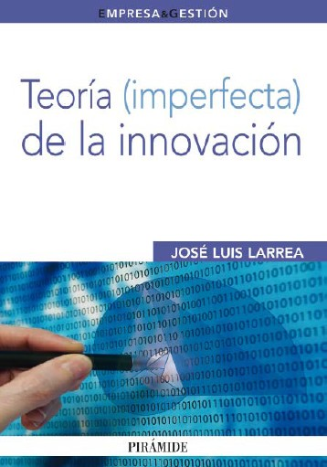

Nuestra metodología….
+
Estudio del sistema desde fuera
Reflexión y explicitación sobre experiencias propias
1
Notes:
MARIJO
Entre los dos tenemos experiencia acumulada en los diferentes ámbitos del sistema: Gobierno, Universidad, Empresa, Centro de Investigación
Nuestro conocimiento sobre la innovación combina la reflexión desde la experiencia en procesos vivos de innovación y su explicitación en libros, artículos científicos, artículos de prensa… como el estudio de sistemas de innovación y sus diferentes componentes desde fuera con su correspondiente publicación
Dada la complejidad de los procesos de innovación, su estudio exclusivo por parte de un investigador externo hace difícil su diagnóstico y análisis en su complejidad y nos parece crítico el combinar esta perspectiva con la facilitación de procesos reflexivos y de análisis “INSIDE OUT” o desde la experiencia viva en los procesos.
Proyectos como Orkestra facilitan el trabajo de investigación en laboratorios vivos.
José Luis, tu que has sido parte activa de mñultibls procesos de innovación, ¿Qué entiendes por innovación y cuáles crees que son sus elementos críticos?

Slide 3
¿Qué entendemos por innovación?
Es la imposición de una novedad técnica u organizacional en el proceso de producción
“Abierto”
Es la introducción de un nuevo, o significativamente mejorado, producto, proceso, método de comercialización u organizativo
“Todos los ámbitos”
“Inspirado en la naturaleza y el entorno”
“Personas”
Schumpeter, 1911
Manual de Oslo, 2005
“Valores”
“Diversidad”
Procesos por los cuales las empresas dominan y llevan a la práctica los diseños de producto y procesos de manufactura que son nuevos para ellas, el universo o la nación
“Relación con la calidad”
Es un proceso acumulativo y ubicuo que está basado en un “espíritu empresarial” colectivo y el aprendizaje interactivo
“Resultados”
Lundvall, 1992
Nelson, 1993
“Transforma”
“Estrategia”
La relevancia de pasar del paradigma de :
la innovación como suceso a la innovación como proceso
2
Notes:
JOSE LUIS
La innovación es un fenómeno complejo
Hay muchas definiciones, y cada una enfatiza algún o algunos elementos de la innovación
Para que la innovación sea sostenible y tenga impacto necesita trabajarse desde la perspectiva de proceso. Pero esta perspectiva es compleja, requiere mucha perseverancia y trabajo a largo plazo, supone un cambio de cultura.
El discurso de la innovación recoge esta complejidad, pero cuando se estudia y analiza todavía se analiza muchas veces como un fenómeno lineal (tipo de indicadores utilizados, la disciplina desde la que se analiza…) y en consecuencia las recomendaciones para su impulso no consideran esta complejidad. La consecuencia es que las intervenciones y políticas propuestas para su mejora en la práctica no tienen en cuenta esta complejidad y resultan muchas veces muy reduccionistas

Slide 4

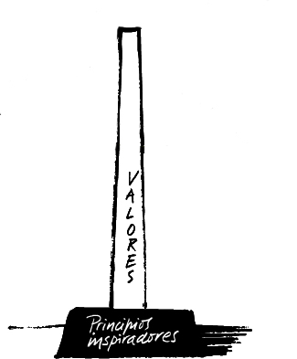
Un modelo de innovación sostenible y competitiva
Disposición al cambio
Trabajo en equipo
Perseverancia
Respeto a la diversidad
Fuente: Larrea (2010)
3
Notes:
JOSE LUIS
1. Modelo construido desde la experiencia acumulada de experiencias de procesos de innovación en diferentes ámbitos (Gobierno, empresa, universidad…)
2. Explicar cada uno de los elementos del MISC

Slide 5
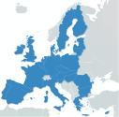
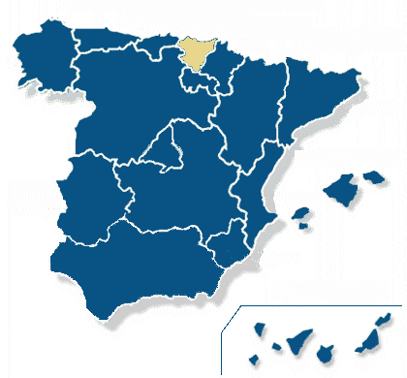
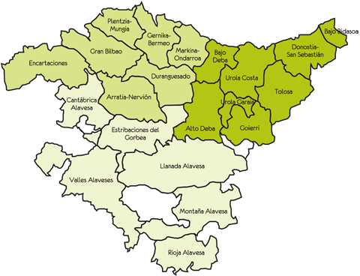
Nuestro contexto….el País Vasco
Población: < 2,2 millones
Area: 7.234 km²
Renta per cápita (2012):31.288€
(Spain:23,271€)
Industria manufacturera: 22% PIB
Exportaciones: 22% PIB
Gasto en R&D: 2,1% PIB
(US: 2.8; EU: 2; España: 1.4)
Tasa de desempleo: 15% (23% España)
Gobernanza compleja
4
Notes:
MARIJO
País Vasco: en torno a 2M de habitantes, territorio con un alto peso de la industria´(apostó claramente por esta actividad en la política de competitividad de principios de los 90), con buen nivel de desarrollo (superior a España y a sus regiones se referencia en Europa), con alto nivel de exportaciones (marcado también por su carácter industrial) y que está haciendo un esfuerzo importante en gasto en I+D.
Tiene una compleja gobernanza, con alto nivel competencial (las Diputaciones recaudan los impuestos y tanto el Gobierno Vasco como las Diputaciones tienen competencias para hacer política industrial…)
Afectado ahora por la crisis, aunque sus efectos han sido menos duros y más tardíos que en el resto de España.

Slide 6
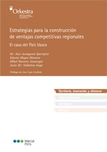
Etapas de desarrollo competitivo del País Vasco
1. 1980-90: autogobierno y reestructuración industrial.
2. 1991-98: Competitividad basada en la eficiencia y clusteres
3. 1999-2012: Hacia la innovación basada en la I+D y la diversificación
Estadio de la innovación entendida en toda su complejidad? Estrategias de Especialización Inteligente
5
Notes:
MARIJO
Explicar las características distintivas de cada etapa

Slide 7


Retos del País Vasco para el estadio competitivo de la innovación:
VALORES
La innovación está en el discurso, hay una socialización del valor de la innovación.
Creciente conciencia de la necesidad de impulsar ciertos valores para la innovación. Ha habido varias iniciativas para analizar y reflexionar sobre los valores a impulsar: “Libro verde de valores” de Innobasque, Iniciativa Gipuzkoa Balioak de la Diputación Foral de Gipuzkoa…
Los valores se desarrollan con el ejemplo en la acción, no con el discurso no aplicado.
Para avanzar en la cultura de innovación, es importante desarrollar una estrategia coherente de impulso de valores innovadores.
6
Notes:
JOSE LUIS
A continuación, vamos a hacer una reflexión de los retos del País Vasco para avanzar en el estadio de la innovación a la luz de los diferentes elementos del modelo MISC
Hay diferentes estudios y reflexiones en torno a los valores. Las iniciativas habidas han analizado los valores de la sociedad vasca y propuesto valores a impulsar en una sociedad innovadora.
El valor del trabajo, el esfuerzo, la búsqueda de justicia y bienestar y la solidaridad han caracterizado al País Vasco, valores también críticos para la innovación. Es importante mantener y reforzar estos valores, pero también impulsar otros valores como la flexibilidad, la apertura, el respeto a la diversidad….
Los valores están unidos a la persona, y no pueden ser meras reglas de comportamiento que se aplican, sino que deben surgir de manera espontánea desde dentro de cada persona.
La familia y el sistema educativo son claves para el desarrollo de los valores para la innovación.
3. Pero es crítico tener una estrategia compartida de desarrollo del impulso de los valores para la innovación.

Slide 8





Retos del País Vasco para el estadio competitivo de la innovación:
TECNOLOGÍA
Desde manufacturas de nivel tecnológico medio-alto y en energía hacia diversificación: TICs, Biotecnología, Nanotecnología…
Priorización de infraestructuras tecnológicas (centros tecnológicos en los 80 y 90) y mayor énfasis en las infraestructuras científicas (CICs y BERCs) en la última década.
Énfasis en las infraestructuras hard sobre las soft y en la oferta sobre la demanda (problemas de ineficiencia).
Escasa combinación entre innovación tecnológica y no tecnológica (organizativa, de marketing…)…
5. Reto: “Superar el Valle de la Muerte”
7
Notes:
JOSE LUIS
1. Especialización en manufacturas de nivel tecnológico medio-alto y en energía. Después diversificación: TICs, Biotecnología, Nanotecnología…
2. Desarrollo de infraestructuras tecnológicas (centros tecnológicos…) en los 80 y 90 y mayor énfasis en las infraestructuras científicas (CICs y BERCs) en la última década.
En la estrategia se ha puesto énfasis en las infraestructuras hard sobre las soft y en la oferta sobre la demanda (problemas de ineficiencia).
Bien posicionados en innovación tecnológica, pero escasa combinación con la innovación organizativa… (cuando las mixtas ofrecen mejores resultados).
Reto: “Superar el Valle de la Muerte”,: se genera conocimientos, pero retos en aprovecharlo y ponerlo en valor en el mercado

Slide 9
Retos del País Vasco para el estadio competitivo de la innovación:
CONOCIMIENTO
Capital humano:
  personas bien formadas técnicamente, con carencias en competencias transversales (trabajo en equipo, liderazgo, gestión de proyectos complejos, internacionales y multidisciplinares…) y en idiomas;
  capacidades en ingeniería y escaso desarrollo de ciencias sociales y biomédicas….
2. Red Vasca de Ciencia, Tecnología e Innovación:
  Importantes capacidades, pero necesidad de reordenación y racionalización. Riesgo de CANIBALISMO.
  Universidad: debilidades, sobre todo en la investigación y en la tercera misión.
  Concebida para apoyo en programas, pero no para gestión del conocimiento y aprendizaje.
  Reforzar papel Formación Profesional y Servicios Avanzados a Empresas.
Innovación social: en la forma de relacionarse
aprendizaje
conocimiento
RETO: activar el aprendizaje en el sistema
8
Notes:
MARIJO
Capital humano:
personas bien formadas técnicamente , pero con carencias en competencias transversales (trabajo en equipo, liderazgo, gestión de proyectos complejos, internacionales y multidisciplinares…) y en idiomas.
Importantes capacidades en el ámbito de la ingeniería, pero escaso desarrollo de ciencias sociales y biomédicas….
2. Red Vasca de Ciencia, Tecnología e Innovación:
Importantes capacidades, pero necesidad de reordenación y racionalización (Estructura>proceso???). Riesgo de CANIBALISMO.
Concepto: para apoyo en programas, no para gestión del conocimiento y aprendizaje.
Universidad: debilidades en la docencia y en la investigación y escaso papel en la tercera misión.
Formación Profesional y Servicios Avanzados a Empresas pueden ejercer un papel importante.
3. El reto está en activar los procesos de aprendizaje. Innovar en la forma en que los diferentes agentes se relacionan unos con otros: que cada uno conozca mejor lo que sabe el otro y se generen los procesos de aprendizaje de unos con otros. No activar sólo lo que uno le puede pedir (en dinero…) al otro.

Slide 10








Retos del País Vasco para el estadio competitivo de la innovación:
COOPERACIÓN
Énfasis en las iniciativas de colaboración público-privadas, con alto liderazgo público inicial.
Territorio pionero en el desarrollo de una política clúster (desde principios de los 90) y redes de colaboración público-privadas locales.
De políticas orientadas a empresas individuales hacia políticas más sistémicas (Red Innovanet etc…), con muchas dificultades en la práctica.
Relaciones exteriores:
  Escasa colaboración con las regiones vecinas,
  Foco en la integración en Europa.
  Internacionalización hacia América Latina y Europa en ámbitos tradicionales (productos), pero no tanto en otros ámbitos (conocimiento, servicios…) y mercados.
9
Notes:
MARIJO:
Énfasis en las iniciativas de colaboración público-privadas, con alto liderazgo público inicial.
Territorio pionero en el desarrollo de una política clúster (desde principios de los 90) con la generación de las Asociaciones Clúster, cuyo principal objetivo es la mejora de la competitividad del clúster y sus empresas a través de la cooperación.
e políticas orientadas a empresas individuales hacia políticas más sistémicas (Red Innovanet etc…), con muchas dificultades en la práctica, por el cambio de rol que requieren del Gobierno y del resto de los actores (Actitud de colaboración de combinar aproximación Top down y Bottom up de las políticas e impulso de la colaboración interdepartamental).
Relaciones exteriores:
Escasa colaboración con las regiones vecinas,
Foco en integración en Europa.
Internacionalización hacia América Latina y Europa en ámbitos tradicionales (productos), pero no tanto en otros ámbitos (conocimiento y servicios) y mercados (océanos azules…)

Slide 11
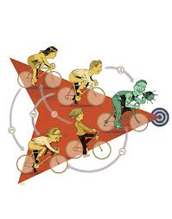
Retos del País Vasco para el estadio competitivo de la innovación:
LIDERAZGO
La innovación es una estrategia a largo plazo, es complejo y sistémico. Requiere liderazgos compartidos y nuevos modos de gobernanza (de coordinarse).
Este liderazgo está muy relacionado con los valores de la innovación. Está en construcción y los procesos de gobernanza para su puesta en práctica avanzan lentamente.
Esta construcción requiere gestionar la complejidad regional y hay que gestionar el conflicto para resolverla)
Pero, tendemos a huir del conflicto.
Relación con personas
Gestión del conflicto
Pensamiento estratégico
Gestión del aprendizaje
10
Notes:
JOSE LUIS
La innovación como proceso es una estrategia a largo plazo y cuando ésta se aplica al conjunto del sistema de innovación requiere el desarrollo de liderazgos compartidos y de nuevos modos de gobernanza (de coordinarse).
Este liderazgo está muy relacionado con los valores de la innovación. Está en construcción.
Se ha avanzado en la creación de estructuras para ir generando una estrategia de innovación, pero los procesos de gobernanza necesarios para su puesta en práctica no avanzan… Esto es una manifestación de que están en construcción.
4. Esta construcción requiere gestionar la complejidad regional (lleva tiempo tomar conciencia de la misma y gestionar el conflicto para resolverla).
5. El conflicto tiene mala prensa, nos da miedo, pereza… y entonces no se resuelven los problemas de fondo. Cuando la innovación es ruptura, es gestión del conflicto.
6. Todo esto hay que hacerlo con la velocidad adecuada, con a legría.

Slide 12
CONCLUSIONES
El principal reto para avanzar en el estadio de la innovación está en pasar de la lógica de la innovación como suceso a la innovación como proceso.
Este paso es muy complejo y requiere mucha perseverancia, dado que supone abordar un cambio cultural.
Para abordar este reto es fundamental un trabajo multidisciplinar para entender bien los diferentes factores de innovación y desarrollar una estrategia integral para impulsarla.
11
Notes:
JOSE LUIS

